Slide 1




딥러닝 기반의
데이터 사전 생성
Enjoy your stylish business and campus life with BIZCAM

Slide 2


Index
Our Team
General Outline
Schedule
Details
Test
The Others
Notes:
목차
소개 : Introduce Our Team
개요 : General Outline
일정 : WBS
내용 : Details
시연 : Test
기타 : Complement, Reference, QnA

Slide 3
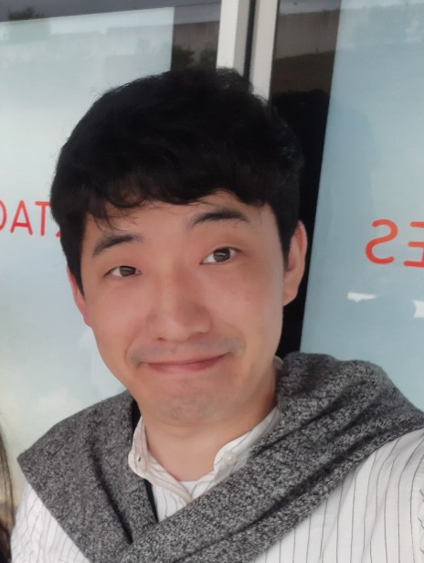
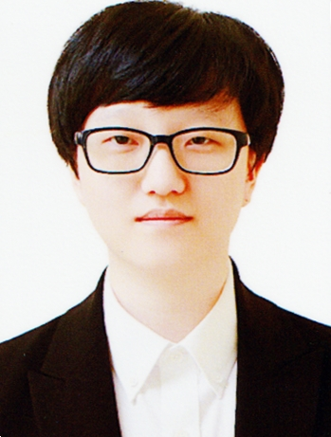
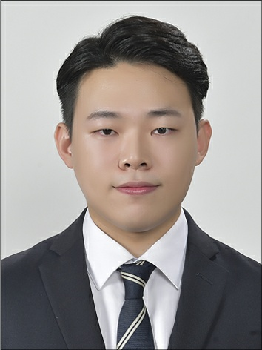


Our Team
이 구
Project Manager & Leader
Responsible for the Overall Part
이 가희
Coder
Responsible for Coding
권 성민
Coder
Responsible for Coding
도움주신 분들
멘토 : 백동준
Notes:
팀원 소개

Slide 4
General Outline
- Why
Schedule
CONTENTS
컨텐츠에 대한 내용을 적어요
PowerPoint is a computer program created by Microsoft Office
데이터 수집
Selenium 통해서 해당 유형의 데이터 다운로드
CONTENTS
컨텐츠에 대한 내용을 적어요
PowerPoint is a computer program created by Microsoft Office
CONTENTS
컨텐츠에 대한 내용을 적어요
PowerPoint is a computer program created by Microsoft Office
Notes:
개요
내용 : 필요성
키워드 :
보통 이 경우 직접 처리하거나, 간단한 프로그램을 돌리는 경우가 많음, 간단한 프로그램은 에러처리에 유연하지 않음
대규모의 프로젝트를 진행할 때 매우 많은 수의 공통적으로 사용하는 변수가 필요하고 이는 데이터 사전 기반으로 만듬
딥러닝 기반으로 복합명사를 분리하고 데이터가 없는 경우에 영한 사전 및 국어사전에서 번역해서 데이터사전을 채워감

Slide 5
General Outline
- ASIS
Schedule
CONTENTS
컨텐츠에 대한 내용을 적어요
PowerPoint is a computer program created by Microsoft Office
하드 코딩
DA
CONTENTS
컨텐츠에 대한 내용을 적어요
PowerPoint is a computer program created by Microsoft Office
ASIS
DA
CONTENTS
컨텐츠에 대한 내용을 적어요
PowerPoint is a computer program created by Microsoft Office
Notes:
개요
내용 : 과거자료 분석
키워드 : DA가 직접 검색 등을 이용해서 찾거나 시작부터 띄어쓰기 된 단어데이터를 받음
글자단위로 검색해서 단어집에 확인

Slide 6
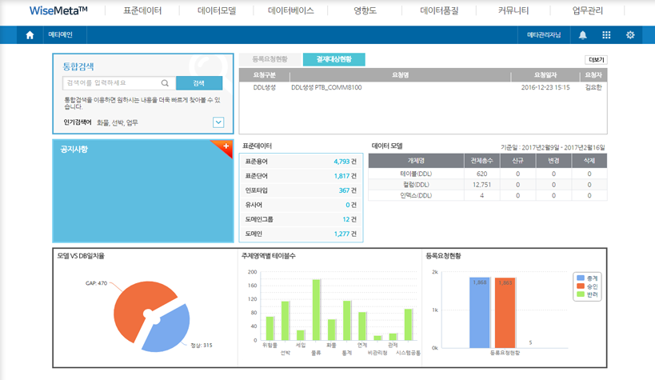
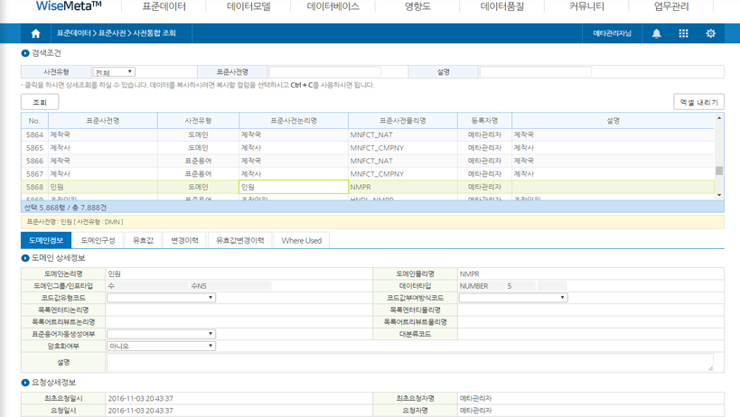
General Outline
WiseMeta - Main
- Similar thing
WiseMeta
머신러닝 기반의 데이터 표준관리 프로그램
데이터 사전 내용을 데이터베이스로 관리
CRUD 형식으로 손쉽게 데이터 관리에 용이
기관 메타데이터를 자동으로 수집 및 연계
WiseMeta - Search
Notes:
개요
내용 : 유사사이트
키워드 :
관련사이트 http://www.wise.co.kr/product/ProductMeta.do
머신러닝 기반의 데이터표준관리 프로그램
각각의 내용을 DB에 저장 및 관리함
위의 내용을 일반적인 CRUD 형식의 게시판(DB 접근)으로 제작

Slide 7
General Outline
- Expect Effect
Notes:
기타 – 기대효과
데이터 사전 생성시 기존보다 빠른 생성속도
데이터 용어/사전의 자동화

Slide 8
Schedule(WBS)
 |  |  | WEEK 1 | WEEK 2 | WEEK 3 | WEEK 4 | WEEK 5 | WEEK 6 | WEEK 7 | WEEK 8
분석 | 시장조사
 | 주제선정
 | 요구사항분석
설계 | 모듈설계
 | 화면설계
 | DB설계
구현 | 소스 코딩 | 모델코딩
 |  | 부가기능
 |  | 웹서비스
 |  | 연동
 | 단위테스트
테스트 | 통합테스트
 | 문서작업
Notes:
일정(WBS)
내용 : 일정관리표

Slide 9








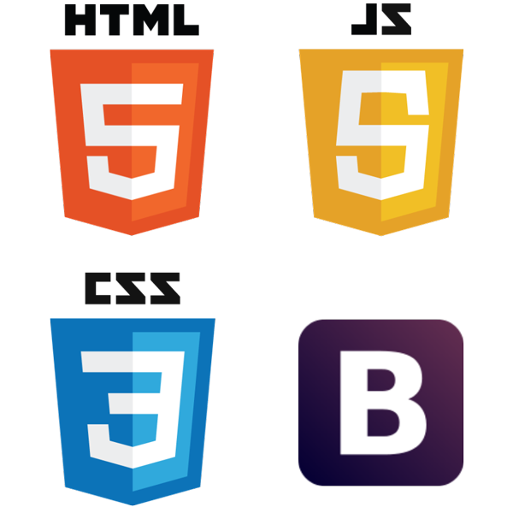



Details
Back
Client
Link
Front
Notes:
세부사항 Details
내용 : 프로젝트의 전반적인 구조/ 플로우 그림, 기술 등

Slide 10
Details
- Front
Front End : Spring Boot
Server
View
Script
DataBase
Java
Nginx,
Tomcat
Html, CSS, JS,
JSP, bootstrap
Jquery,
Ajax
mybatis,
mariadb
WAS,
Controller
Notes:
세부내용 Details
Front 구조(Web)
Spring boot
JSP(Java Server Page)
Ajax
Jquery
Css
Mybatis
Db(maria db)

Slide 11
Details
- Front : Server & Java
Notes:
세부내용 Details
Front 구조(Web)
Server & Java

Slide 12
Details
- Front : View & Script
Notes:
세부내용 Details
Front 구조(Web)
JSP(Java Server Page)
Ajax
Jquery
Css

Slide 13
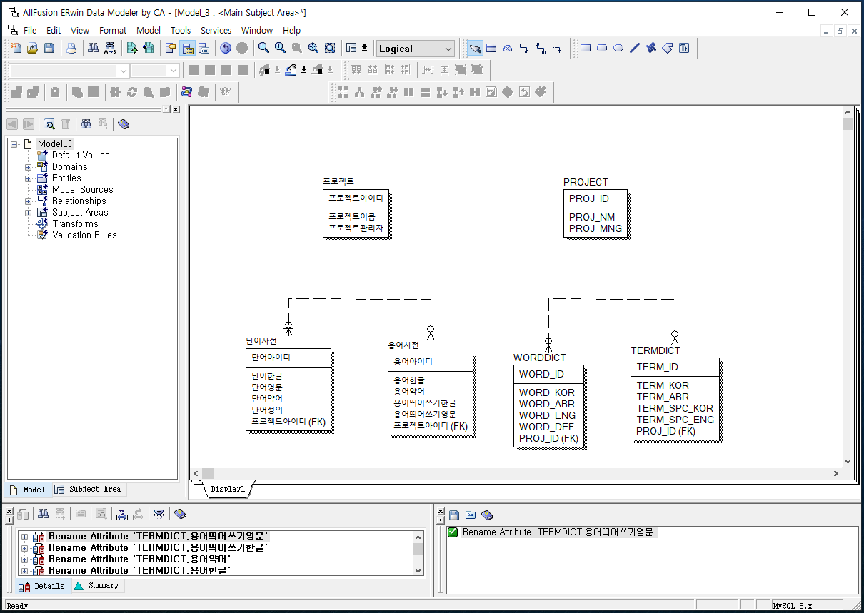
Details
- Front : DataBase
ERWin – Data Architecture
데이터베이스 설계
간단한 논리/물리적 데이터베이스 설계
Mybatis & Lombok & JDBC package
데이터베이스 코드퍼스트 연결
MariaDB & SQL
메인 데이터베이스, CRUD query
Notes:
세부내용 Details
Front 구조(Web)
데이터베이스 설계
마이바티스 등 패키지
실제 사용 데이터베이스

Slide 14
Details
- Back
Back End : Python
Collect
Preprocess
Model
Convert
Util
Crawling
& Download
FS, BS, ‘ ’
Word to Index
Model train
& load/predict
R&W Excel
Convert Terms
Translate &
The Others Func
Notes:
세부내용 Details
Back 구조(Python)
Python
Numpy : embedType
Deep Learning : Mxnet
Crawling : selenium
Pandas : Read&Write Excel

Slide 15
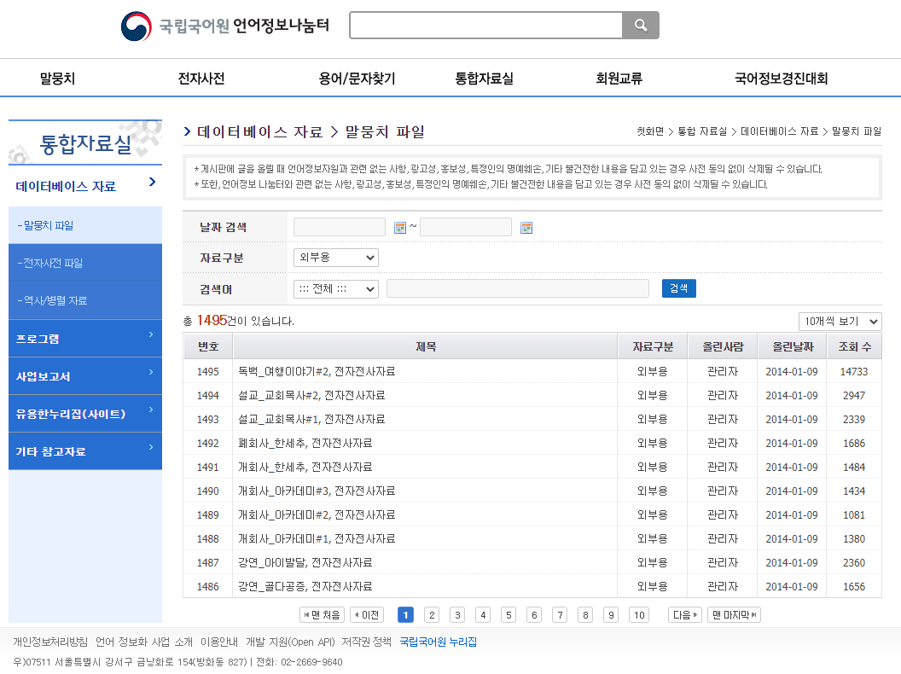
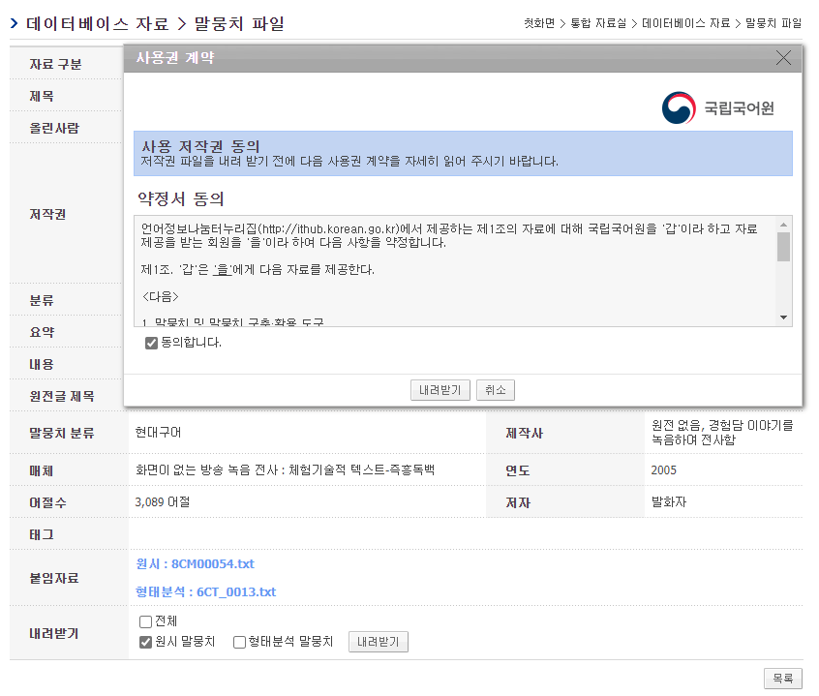
Details
- Back : Data Collect & Preprocess
Sejong Corpus
데이터 수집
Selenium 통해서 해당 유형의 데이터 다운로드
데이터 수집 전처리
XML 형식의 txt 데이터를 문장형으로 변환
평시 사용하지 않는 특수문자(Ex. :: ,{ ) 등의 제거
Download Page
데이터모델링 전처리
추가 - FS : « , BS : », Blank : ^
변환 - 글자 단위로 숫자 인코딩해서 변환
Notes:
세부내용 Details
Back 구조(Python)
Data Collect & Preprocessing
Collect – 어찌하는지
데이터 수집 전처리

Slide 16
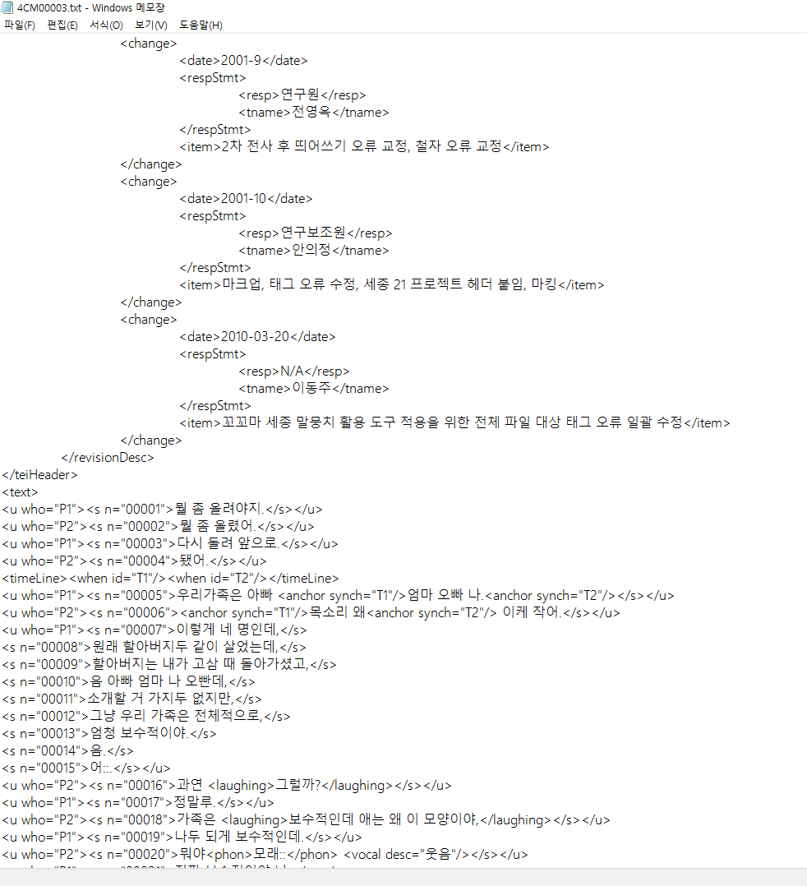
Details
- Back : Data Collect & Preprocess
Raw Data
데이터 수집
Selenium 통해서 해당 유형의 데이터 다운로드
데이터 수집 전처리
XML 형식의 txt 데이터를 문장형으로 변환
평시 사용하지 않는 특수문자(Ex. :: ,{ ) 등의 제거
데이터모델링 전처리
추가 - FS : « , BS : », Blank : ^
변환 - 글자 단위로 숫자 인코딩해서 변환
Notes:
세부내용 Details
Back 구조(Python)
Data Collect & Preprocessing
Collect – 어찌하는지
데이터 수집 전처리

Slide 17
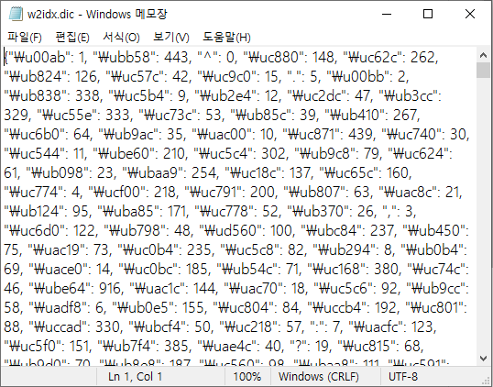
Details
- Back : Data Collect & Preprocess
FS(Forward State = SoS(Start of State))
비정형 데이터의 시작위치를 알려주는 것
데이터 수집
Selenium 통해서 해당 유형의 데이터 다운로드
BS(Backward State = EoS(End of State))
비정형 데이터의 종료위치를 알려주는 것
데이터 수집 전처리
XML 형식의 txt 데이터를 문장형으로 변환
평시 사용하지 않는 특수문자(Ex. :: ,{,^ ) 등의 제거
Word to Index Dictionary
데이터모델링 전처리
추가 - FS : « , BS : », Blank : ^
변환 - 글자 단위로 숫자 인코딩해서 변환
Notes:
세부내용 Details
Back 구조(Python)
Data Collect & Preprocessing
Collect – 어찌하는지
데이터 수집 전처리

Slide 18
Details
Bidirectional GRU
- Back : Modeling
Y₀
Y₁
…
Y_{i}
Backward
States
Concat
S’_{i}
GRU’
GRU’
GRU’
S’₀
Input
S₀
GRU
GRU
GRU
S_{i}
N-gram Conv2D
Forward
States
Preprocessing
X₀
X₁
…
X_{i}
FS, BS, ‘ ’
Char to num
unigram_conv2D
bigram_conv2D
Reshape
Dense
trigram_conv2D
Embed
Transpose
Softmax
forthgram_conv2D
Expand-dim
fifthgram_conv2D
Concat
Output
Notes:
세부내용 Details
Back 구조(Python) – DL Algorithm
Spacing Model
Embedding – expand_dim – conv2D*5 (parallel) – concat – reshape – bidirectional GRU – Dense – Dense(softmax)
Input Data : changing char to numeric
Output Data : use Spacing (0 : false , 1 : true)

Slide 19
Details
- Back : Convert & Util
FS(Forward State = SoS(Start of State))
비정형 데이터의 시작위치를 알려주는 것
단어 사전 및 용어 사전 관리
단어사전 : Dictionary & list 타입으로 관리
번역 및 정의 크롤링
Papago API 및 Selenium 통해서 필요한 데이터 수집
영문 약어처리
공백 제거, 연속된 같은 글자 제거, 첫 글자를 제외한 모음 제거, 3글자이상을 기본
기본을 사용하되, 그 약어가 이미 존재 시 글자원복
Read & Write Excel
Pandas 통해서 완성된 단어사전 및 변환된 데이터 입출력
Notes:
세부내용 Details
Back 구조(Python)
Make Word Dictionary & Convert Terms

Slide 20
Details
- Link
Spring Boot : Client
Python : Server
Data Type : JSON
isUse : 행정표준용어집 사용여부
Path : 엑셀파일 위치
Model : 사용하려는 모델 타입
Type : 예측여부
DL
File
Data Type : JSON
Status : 변환 완료 상태
Output_path : 결과 파일 위치
Notes:
세부내용 Details
Link 구조
TCP/IP Socket
Server : Python
Client : Java Spring boot
Data Type : JSON

Slide 21
Test
Notes:
시연 Test
시연용 결과가 잘 나오는 데이터 수집
시연의 유연성과 리얼함을 추가하기 위해서 추가적으로 데이터를 저장 할 수 있도록 한다

Slide 22
Complement
데이터 부족
복합명사에 대한 데이터가 부족함
동음이의어 / 이음동의어 처리
동음이의어 처리에 대해서는 새로운 모델과 학습용 데이터가 필요함
Ex. 부 : 아버지, 부유함, 아님, 부서 등등
조사처리
명사판단 및 추출용 딥러닝 모델필요
Notes:
기타 – 한계점 Complement
데이터의 한시적으로 복합명사에 대해서 높은 정확도를 보이지 않음
동음이의어, 이음동의어 처리에 대한 미흡
단어추출을 통한 알고리즘이 아니라 조사에 대한 처리

Slide 23
Reference
DL Model
Translate
ETC
KoNLPy
https://konlpy.org/en/latest/
Papago API
https://developers.naver.com/docs/nmt/reference/
PPT Template
http://pptbizcam.co.kr/
https://www.free-powerpoint-templates-design.com/
SoyNLPy
https://lovit.github.io/nlp/2018/04/09/three_tokenizers_soynlp/
Google Translate
https://translate.google.com/
Iconfinder
https://www.iconfinder.com/
KoSpacing
http://freesearch.pe.kr/archives/category/deep-learning
https://github.com/haven-jeon/PyKoSpacing
Web
Loading.io
https://loading.io/
스프링 5 레시피 – 한빛미디어
Sejong-Corpus
https://ithub.korean.go.kr/user/total/database/corpusManager.do
스프링 입문을 위한 자바 객체지향의
원리와 이해 - 위키북스
Notes:
참고 문헌 – Reference
Konlpy : https://konlpy.org/en/latest/
Soynlp : https://lovit.github.io/nlp/2018/04/09/three_tokenizers_soynlp/
Kospacing : http://freesearch.pe.kr/archives/category/deep-learning
ppt-template : http://pptbizcam.co.kr/
https://www.free-powerpoint-templates-design.com/
Iconfinder : https://www.iconfinder.com/
Loadingbar : https://loading.io/

Slide 24
QnA
Notes:
Qna

Slide 25


ETC
Y₀
Y₁
…
Y_{i}
Backward
States
Concat
S’_{i}
GRU’
GRU’
GRU’
S’₀
S₀
GRU
GRU
GRU
S_{i}
Forward
States
X₀
X₁
X_{i}
…
Version Management
Notes:
Qna

Slide 26
PPT PRESENTATION
Enjoy your stylish business and campus life with BIZCAM
59%
A
CONTENTS
컨텐츠에 대한 내용을 적어요
Enjoy your stylish business and campus life with BIZCAM
CONTENTS
컨텐츠에 대한 내용을 적어요
Enjoy your stylish business and campus life with BIZCAM
PowerPoint is a computer program created by Microsoft Office
Microsoft Office PowerPoint is the presentation program
used the most in the world.

Slide 27
PPT PRESENTATION
Enjoy your stylish business and campus life with BIZCAM
Schedule
CONTENTS
컨텐츠에 대한 내용을 적어요
PowerPoint is a computer program created by Microsoft Office
< February >
SUN | MON | TUE | WED | THU | FRI | SAT
 |  |  |  |  |  | 1
2 | 3 | 4 | 5 | 6 | 7 | 8
9 | 10 | 11 | 12 | 13 | 14 | 15
16 | 17 | 18 | 19 | 20 | 21 | 22
23 | 24 | 25 | 26 | 27 | 28 | 29
CONTENTS
컨텐츠에 대한 내용을 적어요
PowerPoint is a computer program created by Microsoft Office
CONTENTS
컨텐츠에 대한 내용을 적어요
PowerPoint is a computer program created by Microsoft Office

Slide 28
PPT PRESENTATION
Enjoy your stylish business and campus life with BIZCAM
Schedule
CONTENTS
컨텐츠에 대한 내용을 적어요
PowerPoint is a computer program created by Microsoft Office
< February >
SUN | MON | TUE | WED | THU | FRI | SAT
 |  |  |  |  |  | 1
2 | 3 | 4 | 5 | 6 | 7 | 8
9 | 10 | 11 | 12 | 13 | 14 | 15
16 | 17 | 18 | 19 | 20 | 21 | 22
23 | 24 | 25 | 26 | 27 | 28 | 29
CONTENTS
컨텐츠에 대한 내용을 적어요
PowerPoint is a computer program created by Microsoft Office
CONTENTS
컨텐츠에 대한 내용을 적어요
PowerPoint is a computer program created by Microsoft Office

Slide 29
오늘 사용한 색상은?
R 201
G 208
B 222
R 241
G 247
B 255
R 26
G 115
B 222
2013 버전 이상 사용자께서는 스포이트 기능을 이용하시면 편하구요.
2010 이하 버전 사용자 께서는 다른 채우기 색 > 사용자 지정 탭 > RGB 색상 값 입력

